Slide 1
עיצוב ותִכנוּת מונחי עצמים להנדסה
מספר קורס: 157109
Visitor Pattern

Slide 2
הגדרה והצורך בתבנית Visitor
התבנית היא תבנית עיצוב התנהגותית
הצורך שהתבנית באה לפתור:
  הגדרה של פעולה חדשה למחלקות ממשפחה מסוימת בלי לשנות את המחלקות עצמן.
  הוספת יכולות (מעבר לאחריות של האפליקציה) לעץ ירושה או עץ מבני בלי לשנות את האפליקציה, ע"י פיתוח מחלקות מן הצד, שהאפליקציה לא צריכה להכיר.
  תבנית זו תעזור למנוע הפרה של OCP הנובעת מהפרת Single Responsibility Principle.

Slide 3
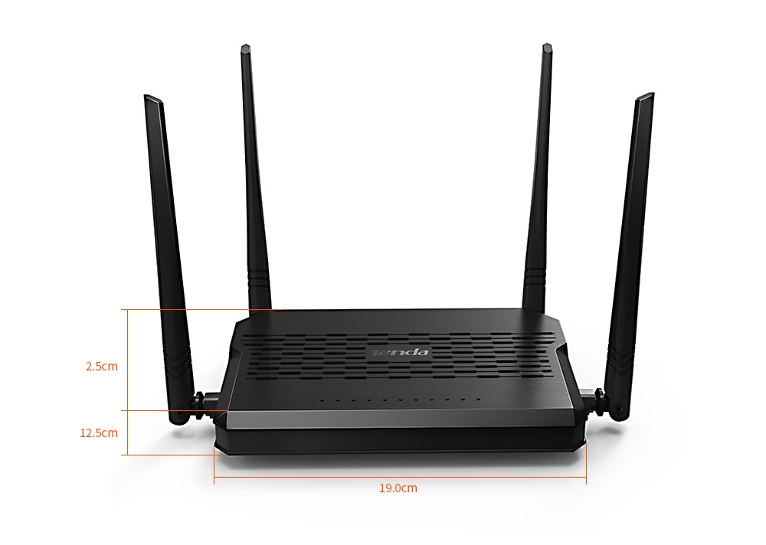
Visitor Pattern
מקרה בוחן:
מודם

Slide 4
Dial-up Modem
הבעיה במודל הקיים
  האחריות של Modem היא לספק פונקציות תקשורת.
  מאידך, יש צורך להתאים אותו למערכות הפעלות שונות - ההתאמה היא מעבר לאחריות ה Modem, ולכן צריך פתרון המאפשר התאמות שכאלו בלי לשנות את אפליקציית Modem.

Slide 5
Dial-up Modem
פונקציות תקשורת
תוספות קונפיגורציה עבור UNIX
m.configurationValue = 42;
m.internalPattern = "C is too slow";
m.configurationString = "&s1=4&D=3";

Slide 6
תבנית עיצוב Visitor סטנדרטי

Slide 7
Visitor Pattern
הפתרון של הוספת פונקציית InitUnix לכל מודם ומודם אינו מוצלח, שכן הוא מפר את עיקרון SRP -
  ((Single Responsibility Principle.
    האחריות של ה Modem היא לספק תקשורת, ולא לשמש כמתאם למערכת הפעלה זו או אחרת.
הפתרון בעזרת Visitor Pattern מלביש מבחוץ פונקציונליות, מעבר לאחריות של המחלקות.

Slide 8
Modem עם תבנית עיצוב Visitor
public void accept(ModemVisitor v) {
v.visit(this);
}
public void visit(ZoomModem z){
z.configurationString = "&s1=4&D=3";
}

Slide 9
הוספת פונקציה עבור כל מחלקת בן
לכל מערכת הפעלה תהיה ModemVisitor משלה.
כל ModemVisitor יממש פונקציה visit עבור כל מחלקת בן של Modem.

Slide 10
דוגמא לשימוש בתבנית
import junit.framework.*;
public class TestModemVisitor extends TestCase{
private UnixModemConfigurator v;
private HayesModem h;
private ZoomModem z;
private ErnieModem e;
public TestModemVisitor(String name) {
super(name);
}
public void setUp() {
v = new UnixModemConfigurator();
h = new HayesModem();
z = new ZoomModem();
e = new ErnieModem();
}
(מתוך junit, מימוש של האפליקציה ב Java )

Slide 11
המשך הדוגמא
public void testHayesForUnix() {
h.accept(v);
assertEquals(42, h.configurationValue);
}
public void testZoomForUnix() {
z.accept(v);
assertEquals("&s1=4&D=3", z.configurationString);
}
public void testErnieForUnix() {
e.accept(v);
assertEquals("C is too slow", e.internalPattern);
}
}
(מתוך junit, מימוש של האפליקציה ב Java )

Slide 12
תרגילון ב Visitor
נניח שאנחנו רוצים כעת להתאים את הקונפיגורציה עבור Windows ולשם כך אנחנו צריכים לבצע את הקונפיגורציה הבאה:
עבור HayesModem : configurationValue = 50
עבור ZoomModem : configurationstring=“&//Win&676”
עבור ErnieModem : internalPattern = “fast”
כיצד נבצע זאת? איזה מחלקות מושפעות?

Slide 13
שתי קריאות פולימורפיות
  Accept : הארגומנט קובע איזה Visitor יפעל.
  Visit : הארגומנט קובע איזו פונקציה תפעל.
מה הבעיה במימוש מעגלי?

Slide 14
הבעיה של ה- Visitor הסטנדרטי
התלות המעגלית בעייתית:
אם יתווסף מודם חדש, צריך להוסיף לממשק ModemVisitor ולכל המימושים שלו את פונקציית Visitהחדשה.
יתרה מזו, גם מחלקת Modem תצטרך להתקמפל מחדש כי יש לה תלות מסוג dependency ב ModemVisitor.

Slide 15
הבעיה של ה- Visitor הסטנדרטי
המעגליות של ה Visitor הסטנדרטי עלולה להיות בעיתית אם צפוי שינוי בהרכב תתי מחלקות של האפליקציה.

Slide 16
תבנית עיצוב Visitor לא מעגלי

Slide 17
Acyclic Visitor Pattern
public void accept(ModemVisitor v){
try {
HayesVisitor hV = (HayesVisitor) v;
hV.visit(this);
} catch (ClassCastExeption e ) {}
}
שינוי בהרכב תתי מחלקות של האפליקציה לא ישפיע על ה-Visitor

Slide 18
הוספת ממשק עבור כל מחלקת בן
ה ModemVisitor הבסיסי, יהפוך למנוון.
נוסיף ממשק עבור כל מחלקת בן של Modem
כל מחלקת בן של ModemVisitor תממש את הממשקים שהיא תומכת בהם (לא חייב את כולם!).

Slide 19
מאפייני Acyclic Visitor Pattern
כאשר מודם מקבל בפונקציית accept אובייקט ModemVisitor מסוג UnixModemConfigurator, הוא צריך לעשות עליו casting לממשק המיועד לו ולקרוא לפונקציית visit שלו. כך באמת ה visit הנכון יתבצע במחלקת UnixModemConfigurator בו יש את כל המימושים של ה visit.
אם נוסיף עוד מודם חדש (ולא מערכת הפעלה), אזי נשנה רק את הקוד במחלקת UnixModemConfigurator ולא נצטרך לגעת בכלל בקוד של ModemVisitor א"כ פתרנו את התלות המעגלית!
עוד יתרון של Acyclic Visitor הוא שתת המחלקה אינה "חייבת" לממש כל הגרסאות של visit. לדוגמה, אם ErnieModem אינו עובד עם unix, אזי לא נגדיר את UnixModemConfigurator כמממש של הממשק ErnieVisitor.

Slide 20
חסרונות Visitor לא מעגלי
לכל "פתרון" יש מחיר.
ה casting עלול להיות ארוך/יקר: תלוי ברוחב/עומק עץ הירושה
ModemVisitor הפך למחלקה מנוונת – מה החיסרון בזה? ״הרצות שקטות״ של בדיקות טיפוסים.
ממשק ייעודי לכל מודם.
UnixModemConfigurator צריכה לממש את שלושת הממשקים השונים כאשר בכל אחת מהן יש Visit אחד בלבד,הקשור לאותו מודם.
המהנדס צריך להפעיל שיקול דעת לגבי הכדאיות.

Slide 21
Generic Visitor pattern
doesn't work
in Java
class HayesModem implements Modem<HayesModem>{
class UnixModemConfigurator implements Visitor<Hayes>, Visitor<Zoom>,…
public void accept(Visitor<HayesModem> v) {
v.visit(this);
}
public void visit(ZoomModem m) {
m.configurationString=“&s1=4&d=3”;
}
Notes:
אפשרות אחת להמנע מהתלות המעגלית היא להשתמש בעיצוב גנרי. העיצוב הבא אינו ניתן למימוש ב Java מכיוון שלא ניתן לממש את אותו ממשק גנרי באופן מרובה. יחד עם זאת הדבר ניתן בשפות אחרות. לדוגמא ב C# ניתן לכתוב את הקוד הבא:
using System.IO;
using System;
class Program
{
static void Main()
{
UnixModemConfigurator v = new UnixModemConfigurator();
ZoomModem z = new ZoomModem();
z.accept(v);
HayesModem h = new HayesModem();
h.accept(v);
ErnieModem e = new ErnieModem();
e.accept(v);
Console.WriteLine(z.configurationValue);
Console.WriteLine(h.configurationString);
Console.WriteLine(e.internalPattern);
}
}
interface Visitor<T>{
void visit(T modem);
}
class UnixModemConfigurator : Visitor<ZoomModem>, Visitor<HayesModem>, Visitor<ErnieModem>{
public void visit(ZoomModem modem){
modem.configurationValue = 42;
}
public void visit(HayesModem modem){
modem.configurationString = "&s1=4&D=3";
}
public void visit(ErnieModem modem){
modem.internalPattern = "C is too slow";
}
}
abstract class Modem<T> where T : Modem<T> {
public abstract void accept(Visitor<T> visitor);
}
class ZoomModem : Modem<ZoomModem>{
public int configurationValue;
public override void accept(Visitor<ZoomModem> visitor){
visitor.visit(this);
}
}
class HayesModem : Modem<HayesModem>{
public string configurationString;
public override void accept(Visitor<HayesModem> visitor){
visitor.visit(this);
}
}
class ErnieModem : Modem<ErnieModem>{
public string internalPattern;
public override void accept(Visitor<ErnieModem> visitor){
visitor.visit(this);
}
}

Slide 22
תרגיל
בשלב זה, מערכת החניון כבר תומכת בסוגי רכבים שונים ובתוספות תמחור.
כעת נדרש להוסיף פעולות חוצות-אובייקטים על רכיבי המערכת, מבלי לשנות את מחלקות הרכבים עצמן, ותוך שמירה על עקרון ה-OCP.
מטרת ההרחבה לאפשר ביצוע פעולות שונות על רכבים וחניות, כגון:
חישוב סטטיסטיקות
הפקת דוחות
בדיקות רגולטוריות
סימולציות תמחור

Slide 23
תרגיל – Visitor מעגלי
דרישות פונקציונליות:
1.הוספת יכולת לביצוע פעולות שונות על כל סוג רכב: (א) רכב פרטי, (ב) אופנוע, (ג) רכב חשמלי, (ד) רכב נכה.
2. כל פעולה חדשה (למשל: חישוב עומס חניה) תמומש כ-Visitor נפרד.
3. כל סוג רכב חייב לדעת לקבל Visitor ולהפעיל עליו פעולה ייעודית.
הנחות תכנוניות: קיימת היררכיית רכבים ברורה, סוגי הרכבים אינם משתנים לעיתים קרובות, ופעולות חדשות מתווספות בתדירות גבוהה.

Slide 24
תרגיל – Visitor מעגלי
מדוע תבניתVisitor המעגלי מתאימה כאשר מבנה האובייקטים יציב?
מה המחיר התכנוני של הוספת סוג רכב חדש?
כיצד Visitor מעגלי משפיע על צימוד בין מבקרים לאובייקטים?
באילו מצבים Visitor מעגלי מפר את עקרון ה-OCP?

Slide 25
תרגיל – Visitor לא מעגלי
דרישות פונקציונליות:
1.הרחבת המערכת כך שניתן להוסיף Visitors חדשים מבלי לעדכן את כל סוגי הרכבים.
2. לא כל Visitor חייב לתמוך בכל סוג רכב.
3. מערכת החניון תאפשר הרצה של Visitor גם אם הוא תומך רק בחלק מהרכיבים.
שימושים לדוגמה:
  Visitorשמטפל רק ברכבים חשמליים, אחד נוסף שמפיק דוח רק על חניות נכים, ואחד אחר לבדיקות תקינות שאינו רלוונטי לכל סוג רכב.

Slide 26
תרגיל – Visitor לא מעגלי
ענה על השאלות הבאות:
1.באיזה Visitor היית בוחר עבור:
• מערכת חניון עירונית עם רגולציה משתנה?
• מערכת חניון סגורה עם סוגי רכבים קבועים?
2. כיצד Visitor משתלב עם Decorator שכבר קיים במערכת?
3.האם Visitor מפר את עקרון ה-SRP? נמק.
4. הצע קריטריונים להחלטה בין Visitor מעגלי ללא-מעגלי בפרויקט אמיתי.

